Slide 1
REPUBLIKA HRVATSKA
MINISTARSTVO UNUTARNJIH POSLOVA
POLICIJSKA UPRAVA PRIMORSKO-GORANSKA
SEKTOR KRIMINALISTIČKE POLICIJE
-KRIMINALISTIČKO ISTRAŽIVANJE-
OA „MERIVA”
Rijeka, srpanj 2022. godine
Notes:
EMPACT – base for the operational strategy.
Initiated and lead by Croatia since (2016) 2017.

Slide 2
BANKOMAT „HPB” DANA 30.06.2022. GODINE MALINSKA-DUBAŠNICA, ŽGOMBIĆI 60 NA OTOKU KRKU,
BANKOMAT „ERSTE” DANA 22.02.2022. GODINE, HRELJIN, HRELJIN 158 A
BANKOMAT „HPB” DANA 13.06.2022. GODINE , RIJEKA, FRANJE ČANDEKA 23/1

Slide 3
OČEVID
KORIŠTENA PLINSKA SMJESA
KORIŠTENO OA „OPEL MERIVA” SIVE BOJE, STRANIH REGISTRACIJSKIH OZNAKA
SNIMKE VIDEONADZORNIH KAMERA
SVJEDOCI

Slide 4
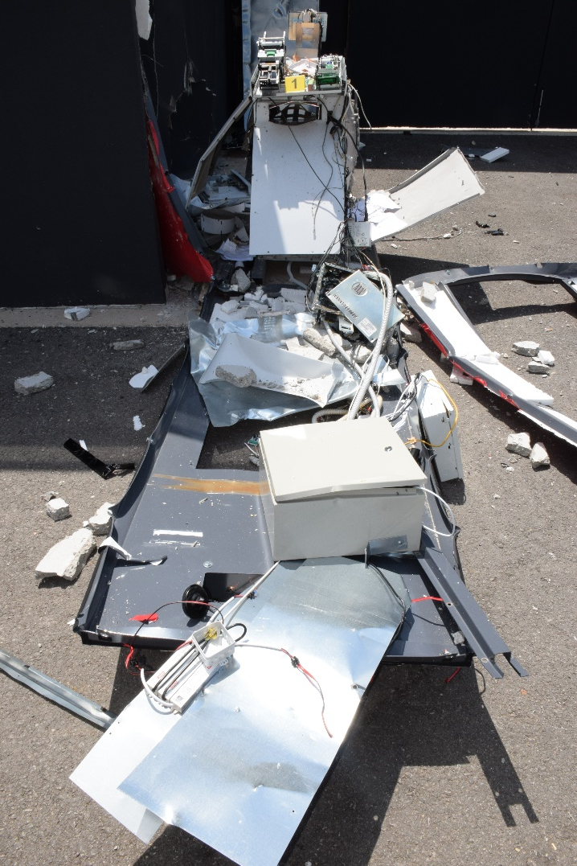
MJESTO DOGAĐAJA

Slide 5
Na mjestu događaja pronađeni su ostaci improvizirane naprave koja se koristila za izazivanje eksplozije bankomata, kao i dijelovi automobila za koje se pretpostavilo da je oštećeno uslijed eksplozije bankomata.

Slide 6
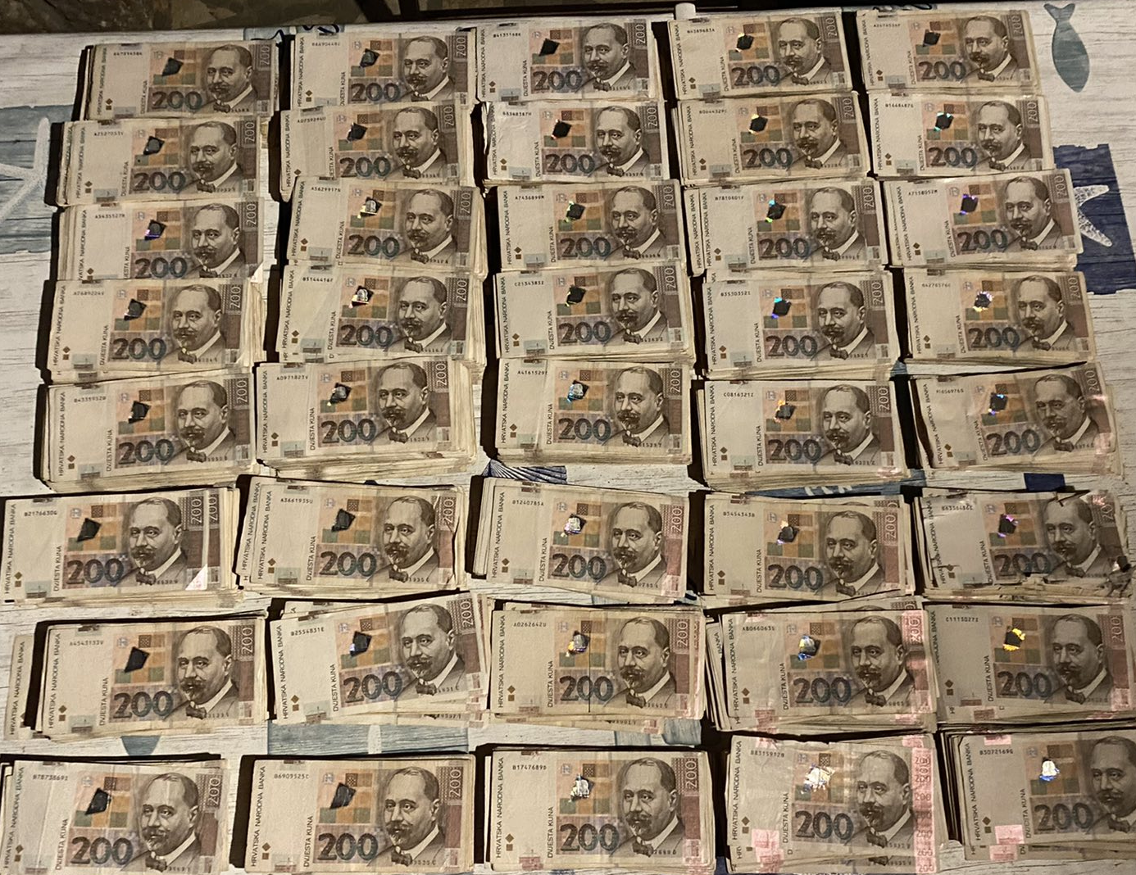
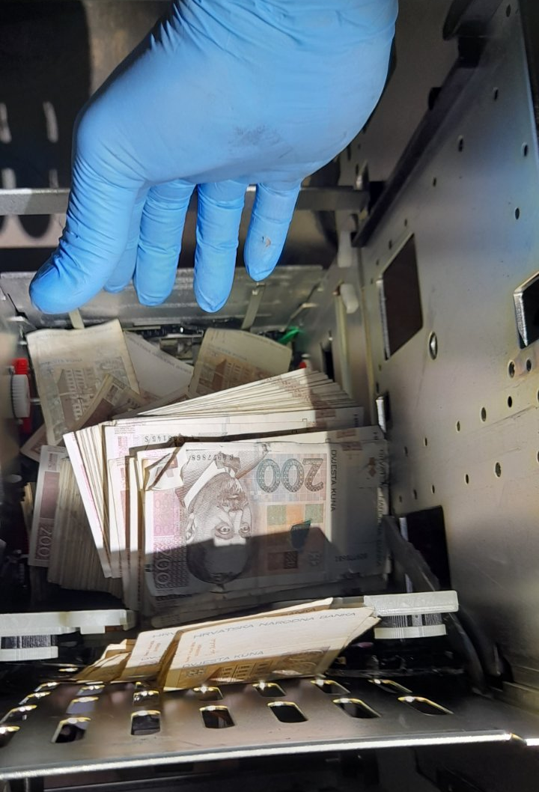
Brzom reakcijom policijskih službenika Službe općeg kriminaliteta PU P-G i Policijske postaje Krk locirano je vozilo korišteno za počinjenje kaznenog djela, te su temeljem pribavljenih naloga izdanih od strane Županijskog suda u Rijeci provedene pretrage koje su rezultirale pronalaskom otuđenog novca, improvizirane naprave za izazivanje eksplozije pomoću plinske smjese, kao i dijelova bankomata.

Slide 7
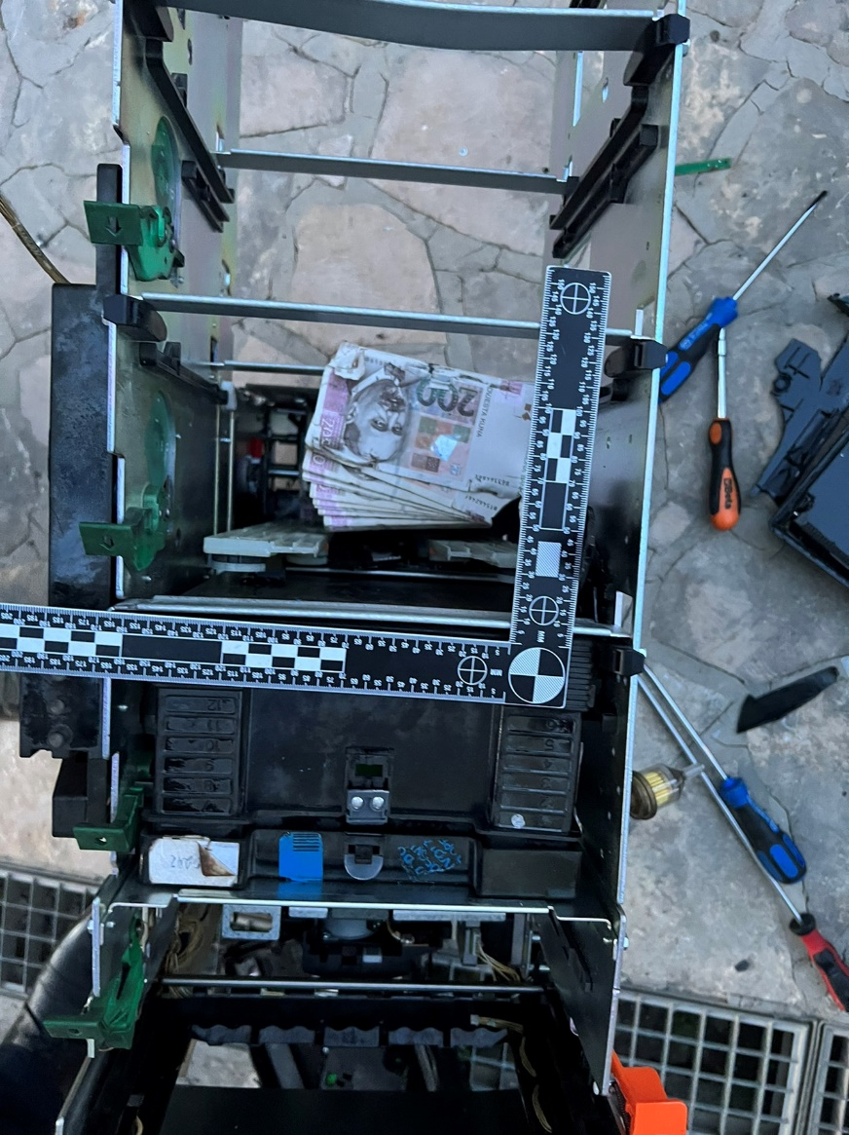

Slide 8
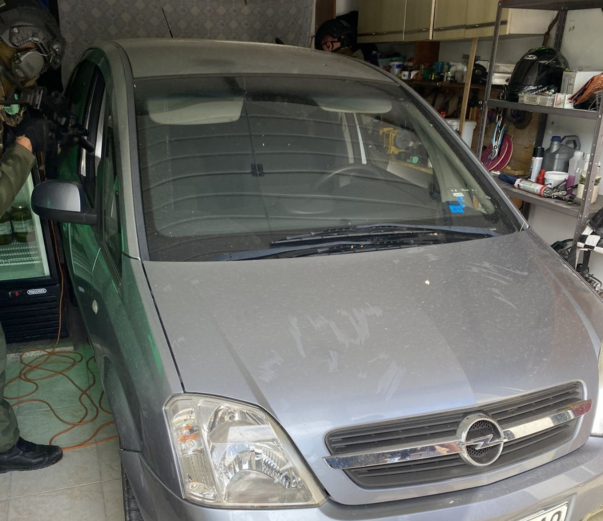
Kriminalističko istraživanje rezultiralo je uhićenjem tri muške osobe koje se dovode u svezu sa počinjenjem opisanog kaznenog djela. Isti su pronađeni na istoj lokaciji na kojoj je pronađen otuđeni novac i vozilo korišteno za počinjenje kaznenog djela.

Slide 9
Hvala na pažnji !

